Slide 1





Control（控制）阶段实操课件
精准把控，高效执行
汇报人：卓越质量智库

Slide 2






课程目录
Control阶段概述
控制计划制定
控制工具与技术
控制阶段实施步骤
常见问题与解决方案
案例分析与实操演练

Slide 3



01
Control阶段概述

Slide 4
定义与核心目标
通过标准化操作程序（SOP）、控制图等工具，将改进阶段的优化措施转化为可长期执行的规范，确保流程稳定性。
成果固化机制
针对潜在失效模式制定预防性措施（如防错装置），降低问题复发的可能性。
变异监控系统
将控制机制融入日常管理，培养员工形成"预防优于纠正"的质量意识。
风险防范体系
建立实时数据采集和分析体系，对关键质量特性（CTQ）进行持续追踪，识别异常波动并触发预警。
绩效维持策略
通过定期审核和KPI考核，验证改进效果是否持续达标，避免绩效倒退。
文化渗透路径

Slide 5
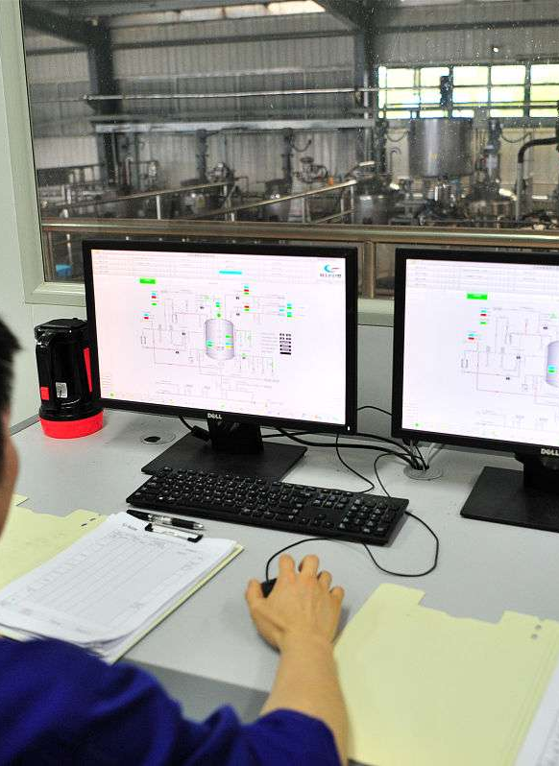
控制阶段的重要性
防止成果流失
成本节约杠杆
某企业改进阶段将次品率从8%降至2%，但未实施控制计划，半年后因人员操作松懈导致次品率反弹至6%。
通过控制图监控注塑参数波动，提前调整避免批量不良，年节省报废成本超200万元。
客户信任基石
持续改进基础
对关键工序实施SPC控制后，某汽车零部件供应商的PPM（百万件缺陷数）持续低于50，获得主机厂金牌供应商认证。
控制阶段收集的稳定性数据为新一轮DMAIC循环提供输入，形成PDCA闭环。

Slide 6

与其他阶段的衔接关系
与测量阶段的呼应
控制阶段使用的监控指标（如CpK值）需与测量阶段建立的基准数据保持一致性和可比性。
对分析阶段的验证
通过长期数据观察，验证分析阶段识别的根本原因是否被彻底消除，例如温度控制精度提升后，产品尺寸变异是否持续改善。
向改进阶段的反馈
控制阶段发现的系统性变异（如设备周期性衰减）可能触发新的改进项目，形成螺旋上升的改进循环。

Slide 7
02
控制计划制定

Slide 8

控制计划的基本要素
01
产品与过程基本信息
包括零件编号、名称、控制计划版本号及适用阶段（样件/试生产/量产），明确文件管理追溯性。例如需标注发布日期、修订记录和跨部门责任人（编制/审核/批准），确保文件权威性。
02
质量目标与要求
基于客户规范或行业标准定义关键特性公差（如尺寸阈值），将PFMEA输出的高风险项转化为可量化指标，如Cpk≥1.33等过程能力目标。
03
控制方法与反应机制
规定具体检验手段（如SPC、防错装置）、抽样频率（全检/抽检比例），并配套异常触发条件及遏制措施（停线、返工流程）。

Slide 9
流程文献与标准建立
工艺流程图关联性
测量系统标准化
特殊特性标识
跨部门协同规范
控制计划需与PFMEA、作业指导书形成闭环，例如在焊接工位同步标注FMEA的失效模式编号与控制计划的对应检验点。
明确量具MSA（测量系统分析）要求，包括GR&R≤10%的合格标准，确保检测设备精度与人员操作一致性。
对SC/CC（关键/重要特性）采用红标管理，在控制计划中单独列出并强化监控（如增加频次至100%）。
建立技术、生产、质量三方联签机制，确保控制计划更新时同步修订工艺卡、检验基准书等下游文件。

Slide 10
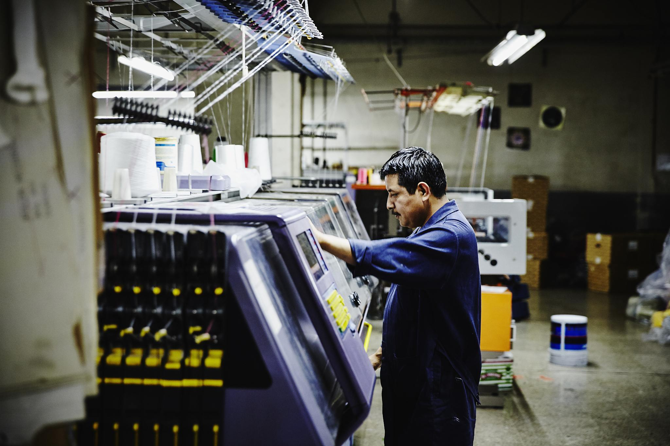


动态控制策略设计
阶段适应性调整
持续改进闭环
样件阶段侧重全尺寸验证，量产阶段转为SPC控制图监控，试生产阶段需设置过渡性检验频次（如首末件+间隔50件抽检）。
通过月度质量会议分析控制计划执行偏差（如OOC频次），将改进措施（如夹具优化）反馈至新版控制计划。
变更响应机制
当工艺参数变更或客户要求更新时，启动控制计划评审流程，修订后需重新验证过程能力（如做30组数据CPK分析）。

Slide 11
03
控制工具与技术

Slide 12

分层过程审核（LPA）
多层级验证机制
通过班组长、工程师、经理三个管理层级对关键过程特性进行高频次审核，验证标准化作业（SOP）执行情况，确保防错装置有效性。典型审核频率分别为每班次、每周和每月。
结构化检查清单
基于CQI-8标准开发涵盖5S管理、工装维护、操作合规性等要素的检查表，采用电子化系统记录偏差，自动触发纠正措施（CAPA）流程。
过程稳定性分析
通过统计审核问题重复率、闭环整改周期等指标，识别变异源并优化控制计划。汽车行业要求关键工位LPA执行率达95%以上。

Slide 13
自动化控制系统的应用
PLC逻辑控制
智能视觉引导
采用可编程逻辑控制器实现装配线节拍同步，通过I/O模块实时监测传感器数据，典型应用包括拧紧扭矩防错和漏装检测。
集成工业相机与深度学习算法，完成零部件定位、缺陷分类等任务，丰田生产线已实现0.1mm精度的实时质量判定。
数字孪生反馈
能源闭环管理
构建虚拟产线模型同步物理设备状态，西门子Simatic系统可预测设备偏移并自动补偿加工参数。
通过SCADA系统采集能耗数据，动态调节空压机、冷却塔等设备运行模式，大众工厂应用后能耗降低12%。

Slide 14

故障探测与分类（FDC）
多参数关联分析
整合设备振动、温度、电流等信号建立故障特征库，应用贝叶斯网络诊断数控机床主轴异常，准确率达92%。
分层报警策略
根据严重程度划分三级报警（预警/过程偏离/停机），配套差异化响应流程。半导体行业要求关键设备报警响应时间<5分钟。
根因追溯矩阵
采用5Why分析法结合鱼骨图，对重复性故障建立根本原因对策数据库，福特发动机工厂应用后MTTR降低40%。

Slide 15
04
控制阶段实施步骤

Slide 16
控制计划验证与部署
过程能力验证
通过统计工具（如Cpk/Ppk分析）验证生产过程是否达到设计目标，确保关键特性在规格限内稳定运行。需收集至少25组数据，计算过程能力指数并评估其是否符合客户要求（通常Cpk≥1.33）。
测量系统分析（MSA）
对量具进行GR&R研究，确保测量误差小于10%。若发现量具重复性或再现性超差，需立即校准或更换设备，避免因测量偏差导致误判。
控制点部署
根据PFMEA识别的高风险工序，在生产线上设置明确控制点（如首检、巡检、末检），并配备标准化作业指导书（SOP）和记录表单，确保操作可追溯。

Slide 17
关键参数监控方法
01
02
03
04
SPC图表应用
防错装置（Poka-Yoke）
分层审核（Layered Audit）
自动化监控
对连续变量（如尺寸、温度）采用Xbar-R控制图监控过程稳定性，离散数据（如缺陷数）使用P图或U图。设置上下控制限，实时采集数据并标记异常点（超出控制限或连续7点同侧）。
针对易出错工序设计物理防错（如定位销、传感器）或逻辑防错（系统互锁），当参数异常时自动停机或报警，从源头预防缺陷产生。
建立三级审核机制（班组长日检、主管周检、经理月检），重点核查参数记录完整性、设备点检执行情况及员工操作符合性。
在关键工位部署PLC或SCADA系统，实时采集压力、速度等工艺参数，通过看板可视化展示趋势，异常时触发邮件报警至责任工程师。

Slide 18
反应计划执行与调整
异常响应流程
临时措施与永久对策
动态更新机制
制定分级响应机制（如黄色预警需30分钟内处理，红色预警立即停线），明确责任人、 containment action（隔离可疑品）和根本原因分析（5Why或鱼骨图）要求。
针对突发异常，优先采取临时对策（如100%筛选）；后续通过PDCA循环实施永久对策（如优化工艺参数或升级模具），并更新FMEA和控制计划。
每月召开质量回顾会议，汇总SPC数据、客户投诉和内部报废率，评估控制计划有效性。对频发问题修订控制方法（如增加检测频次或变更防错方案），需经跨部门评审后生效。

Slide 19
05
常见问题与解决方案

Slide 20
控制参数设置不当的应对
比例增益调整
积分时间优化
当系统响应过慢时，应适当增大比例增益Kp值，但需注意避免引发系统振荡，通常建议每次调整幅度不超过原值的20%。
针对存在稳态误差的系统，需减小积分时间Ti以增强积分作用，但过小的Ti会导致积分饱和现象，建议结合阶跃响应曲线进行迭代调整。
微分作用配置
参数耦合影响
对于存在超调或震荡的系统，应增加微分时间Td以提供相位超前补偿，但需注意高频噪声放大问题，建议配合低通滤波器使用。
调整任一PID参数时需考虑参数间的耦合效应，建议采用单变量调整法，每次仅修改一个参数并观察系统响应。

Slide 21

自动化系统同步问题处理
数据采样对齐
确保各子系统采用统一的采样触发信号，对于分布式系统需配置硬件触发线或采用确定性以太网通信协议。
时钟同步校准
采用IEEE 1588精确时间协议(PTP)实现亚微秒级时钟同步，重点检查网络交换机的透明时钟(Transparent Clock)配置是否正确。
运动轴同步补偿
对于多轴协同运动系统，需建立电子齿轮/凸轮关系，并通过附加的从轴位置补偿算法消除机械传动间隙影响。

Slide 22
变差最小化的实践技巧
过程能力分析
传感器冗余配置
定期计算CPK/PPK指数监控过程稳定性，当指数低于1.33时启动根本原因分析(RCA)流程。
关键测量点采用三取二(TMR)传感器架构，通过中值选择算法消除单一传感器偏差。
01
03
控制限动态调整
前馈补偿设计
基于统计过程控制(SPC)原理，根据近期30组数据重新计算控制限，避免使用固定的经验值。
02
04
针对可测干扰源建立前馈通道，如温度控制系统中的进料流量前馈补偿，需精确标定前馈系数与延迟时间。

Slide 23
06
案例分析与实操演练

Slide 24



制造业控制计划案例
特殊特性分解
SPC深度应用
防错装置验证
将产品图纸上的密封性、透光性等特殊特性分解到具体工序和工艺参数，例如通过注塑温度、保压时间等过程特性控制，而非仅依赖最终检验。
对计量型特性（如孔径尺寸）实施X-R控制图监控，设定每2小时抽样5件的频率，当CPK<1.33时触发工艺参数调整流程。
在关键焊接工位配置电流感应防错装置，通过每日使用模拟虚焊样件测试感应灵敏度，并记录验证数据备查。

Slide 25


高度自动化流程控制实例
1
2
3
4
实时数据采集
自适应控制逻辑
异常自愈机制
数字孪生验证
通过OPC-UA协议打通PLC与MES系统，实现冲压设备压力、速度等300+参数毫秒级采集，为SPC提供实时数据源。
在涂装生产线部署AI算法，根据环境温湿度动态调整烘烤曲线，使能耗降低15%的同时保证漆膜附着力达标。
当CNC加工中心刀具磨损值超限时，系统自动调用备用刀补参数并触发刀具更换工单，减少75%的异常停机时间。
在新产品导入阶段，通过虚拟调试验证机器人轨迹与节拍，将实际产线调试周期从14天压缩至3天。

Slide 26

跨部门协作控制场景模拟
1
质量阀机制
在新产品转量产节点，由质量部牵头组织设计、工艺、生产部门进行联合评审，冻结控制计划并签署质量放行协议。
变更联动流程
2
当供应商原材料变更时，触发工艺参数评审→试生产验证→控制计划更新的闭环，确保变更受控率达100%。
应急响应演练
3
模拟客户端突发质量投诉场景，30分钟内集结研发/质量/生产团队完成根本原因分析，输出围堵措施与长期对策。

Slide 27

Thanks
卓越质量智库 | www.zhiliangclub.com

